Slide 1

Juventud y LEADER
La juventud es más que una palabra
Intercambio de experiencias LEADER: Participación de la juventud rural en el desarrollo socioeconómico y cultural del medio rural

Slide 2
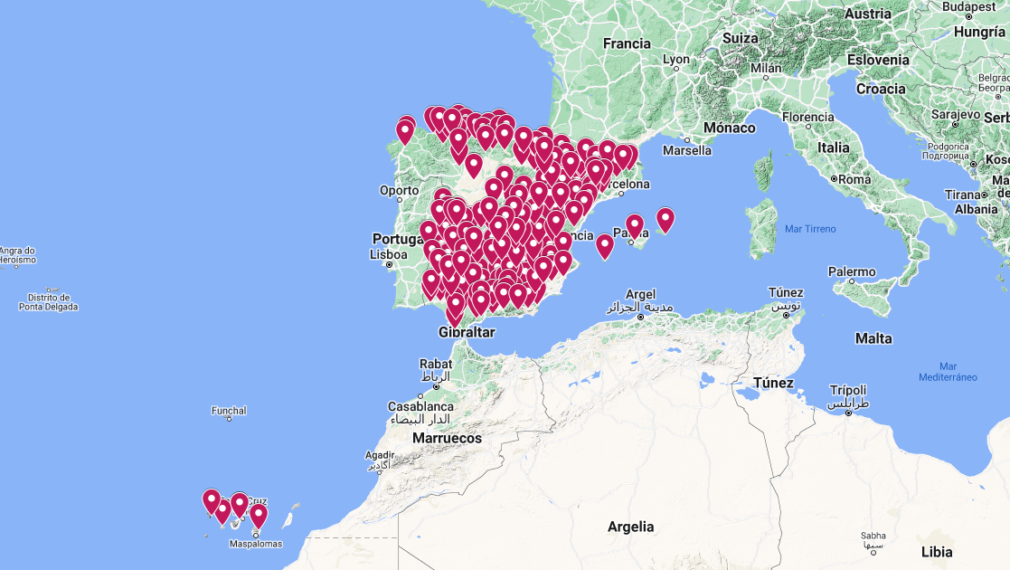

Slide 3
Alineación con la UE

Slide 4
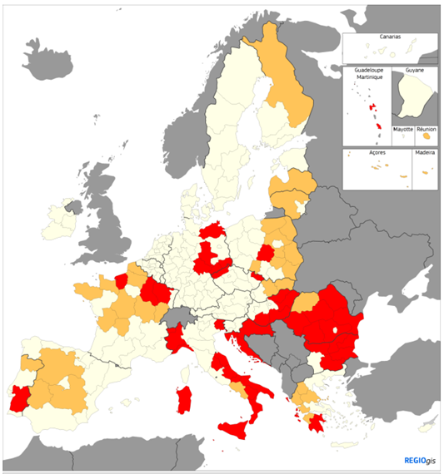
Año Europeo de la Juventud 2022
Año Europeo de las Capacidades 2023
Año Europeo de las Competencias 2024

Slide 5
Análisis y diagnóstico

Slide 6

Analysis and diagnosis
Encuesta REDR 2023 “Capitaliza tu talento”

Slide 7
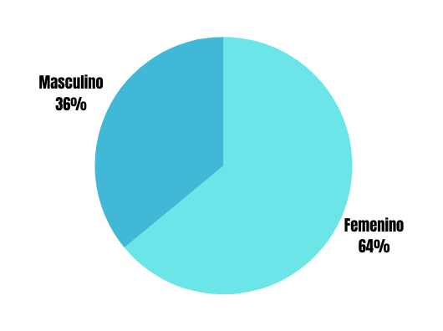
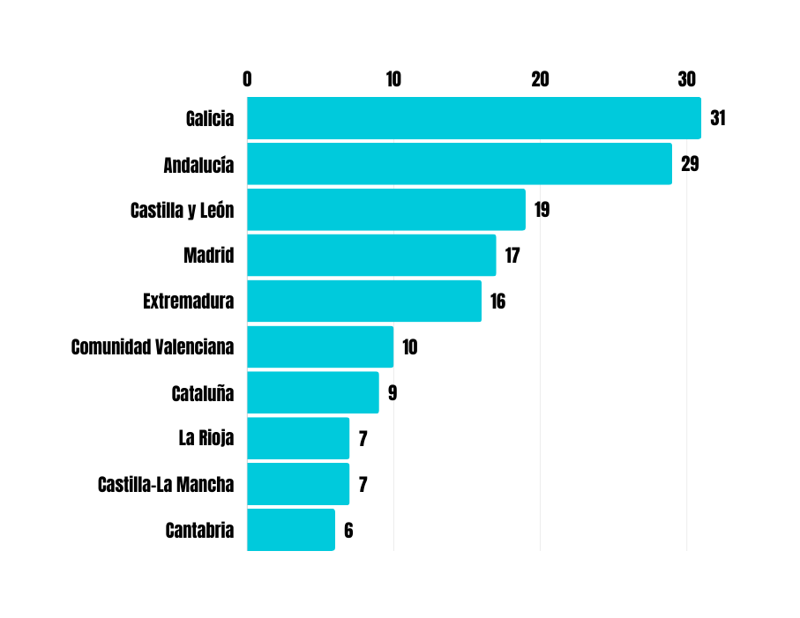
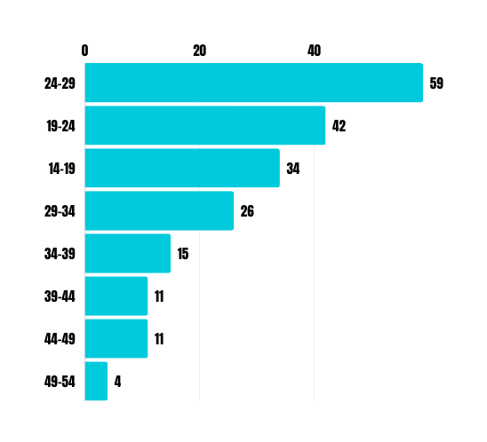
Encuesta REDR 2023 “Capitaliza tu talento”
202 respuestas - 165 jóvenes < 35 años

Slide 8
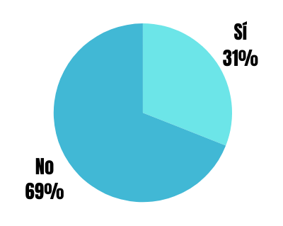
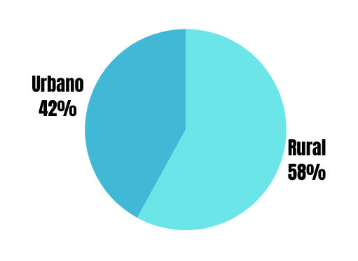
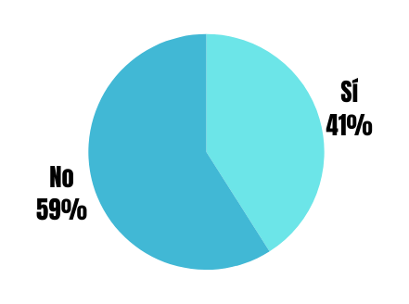
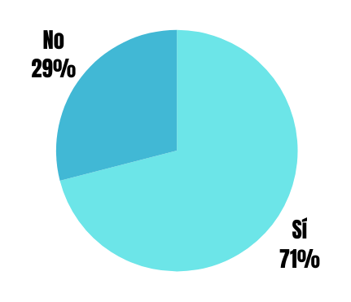
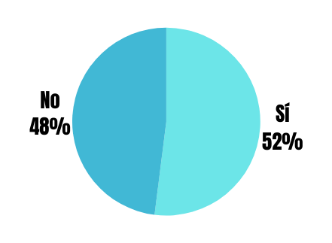
¿Consideras que tu pueblo/ciudad de origen cuenta con una amplia gama de oferta formativa?
Encuesta REDR 2023
Origen rural o urbano
La oferta formativa, ¿está adaptada a la demanda de empleo en tu zona?
¿Has tenido que emigrar del medio rural al medio urbano para estudiar y/o trabajar?
¿Estarías interesado en emprender en un futuro?

Slide 9
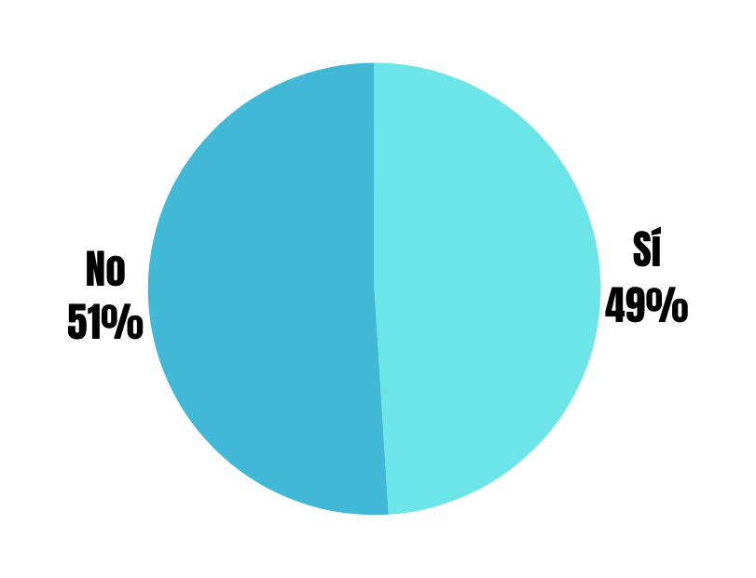
Encuesta REDR 2023
¿Tienes pensado mudarte/volver al medio rural en un futuro?

Slide 10

Estudio REDR 2022
“La juventud es más que una palabra”

Slide 11

Estudio REDR 2022
“La juventud es más que una palabra”
  Radiografía de la sociedad española en relación a la juventud
  Catálogo de políticas de juventud, recursos y legislación existente en cada una de las 17 CCAA
  Testimonios de varios jóvenes rurales y personajes relevantes
El 51% de los GAL que respondieron que echan en falta asociaciones dentro del grupo, indican que uno de los colectivos que más echan en falta son los jóvenes.

Slide 12
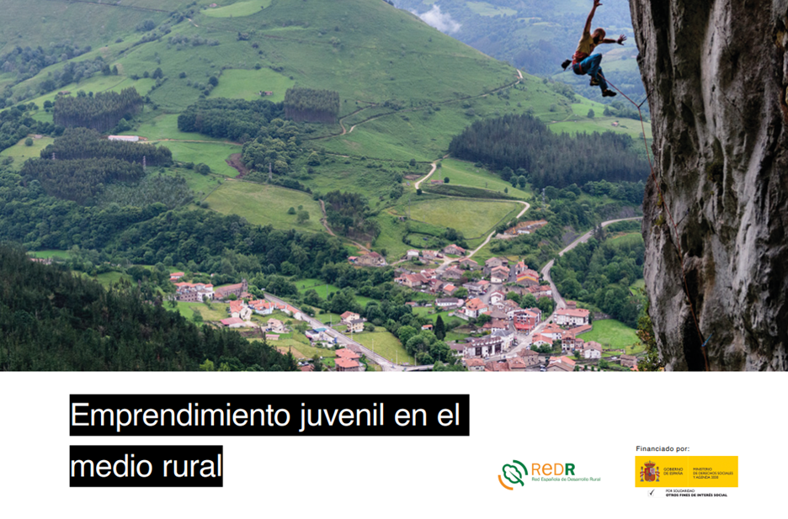
Analysis and diagnosis
Estudio REDR 2023 “Emprendimiento juvenil en el medio rural”

Slide 13
Estudio REDR 2023 “Emprendimiento juvenil en el medio rural”
  Situación emprendimiento en España y UE
  Miedo al fracaso
  Testimonios
  Claves para acceder a financiación
Según el Informe GEM 20-21, España encabeza el ranking mundial del miedo al fracaso y la media de edad del emprendedor español está en 42 años.
Fuente: REDR, 2020

Slide 14

CURSO online “Fórmate en Agenda 2030 y emprendimiento juvenil en el medio rural”

Slide 15
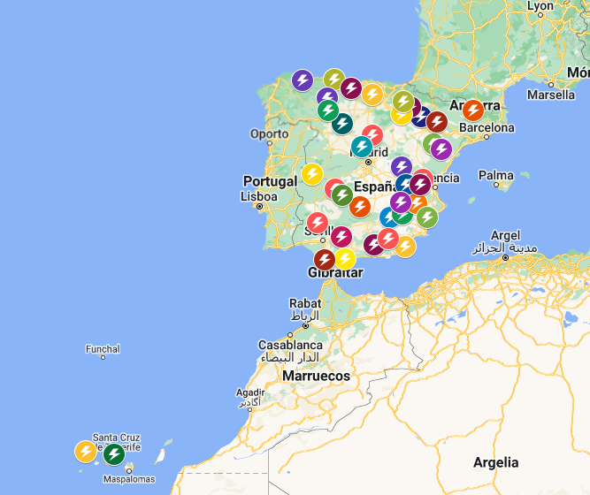
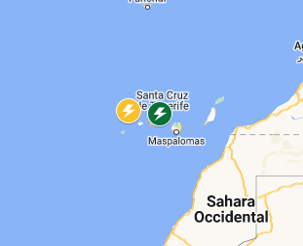
CURSO online “Fórmate en Agenda 2023 y emprendimiento juvenil en el medio rural”
+1.000 participantes
Certificado por UNITAR (United Nations Institute for Training and Research)
Asesoramiento personalizado (+30 GAL)

Slide 16
CURSO online “Fórmate en Agenda 2023 y emprendimiento juvenil en el medio rural”
·Falta de formación
·Falta de acompañamiento
·Falta de una red o plataforma de personas emprendedoras
·Falta de acceso a financiación

Slide 17
Espacios para el diálogo y la conexión

Slide 18
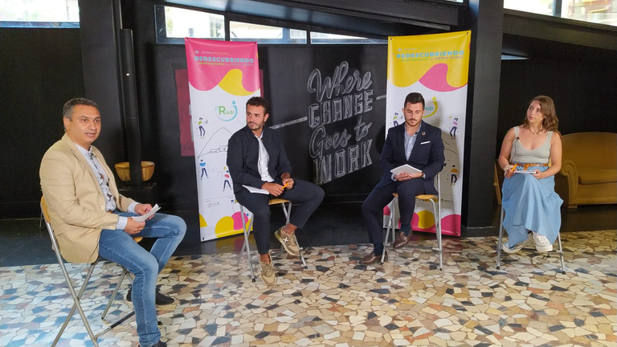
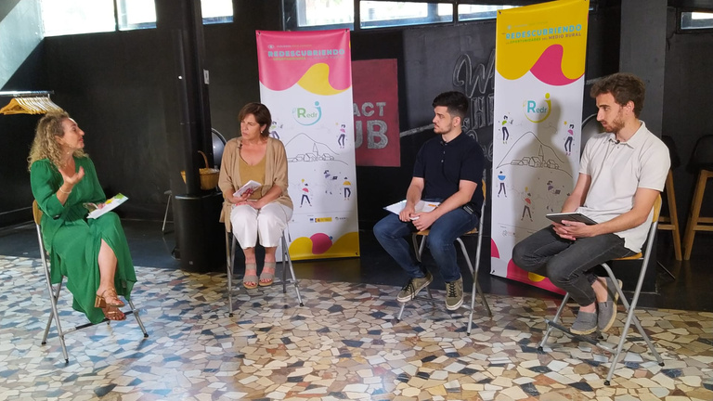
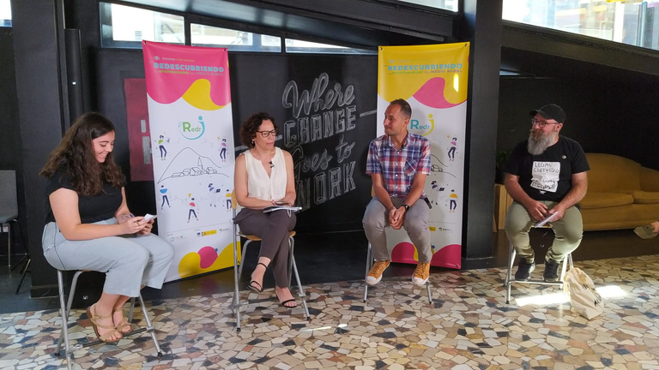
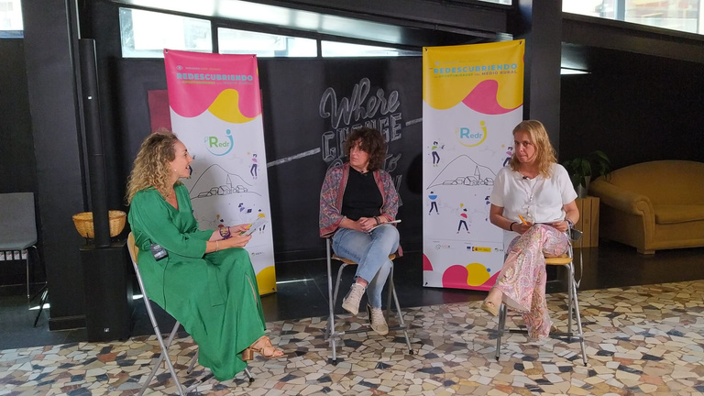
Diálogos REDR Jóvenes 2022
Gobernanza
Alianzas
Financiación
LEADER

Slide 19

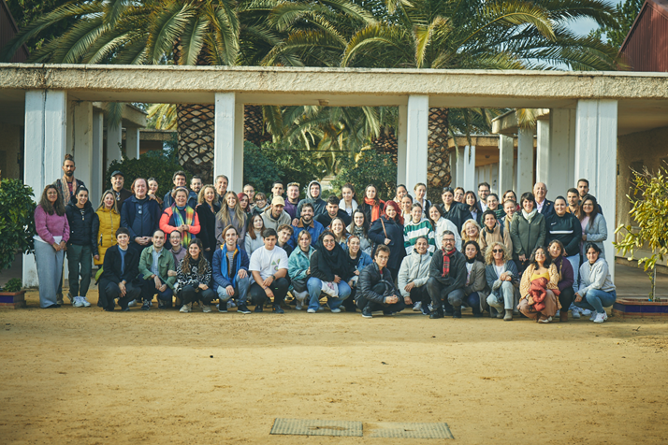

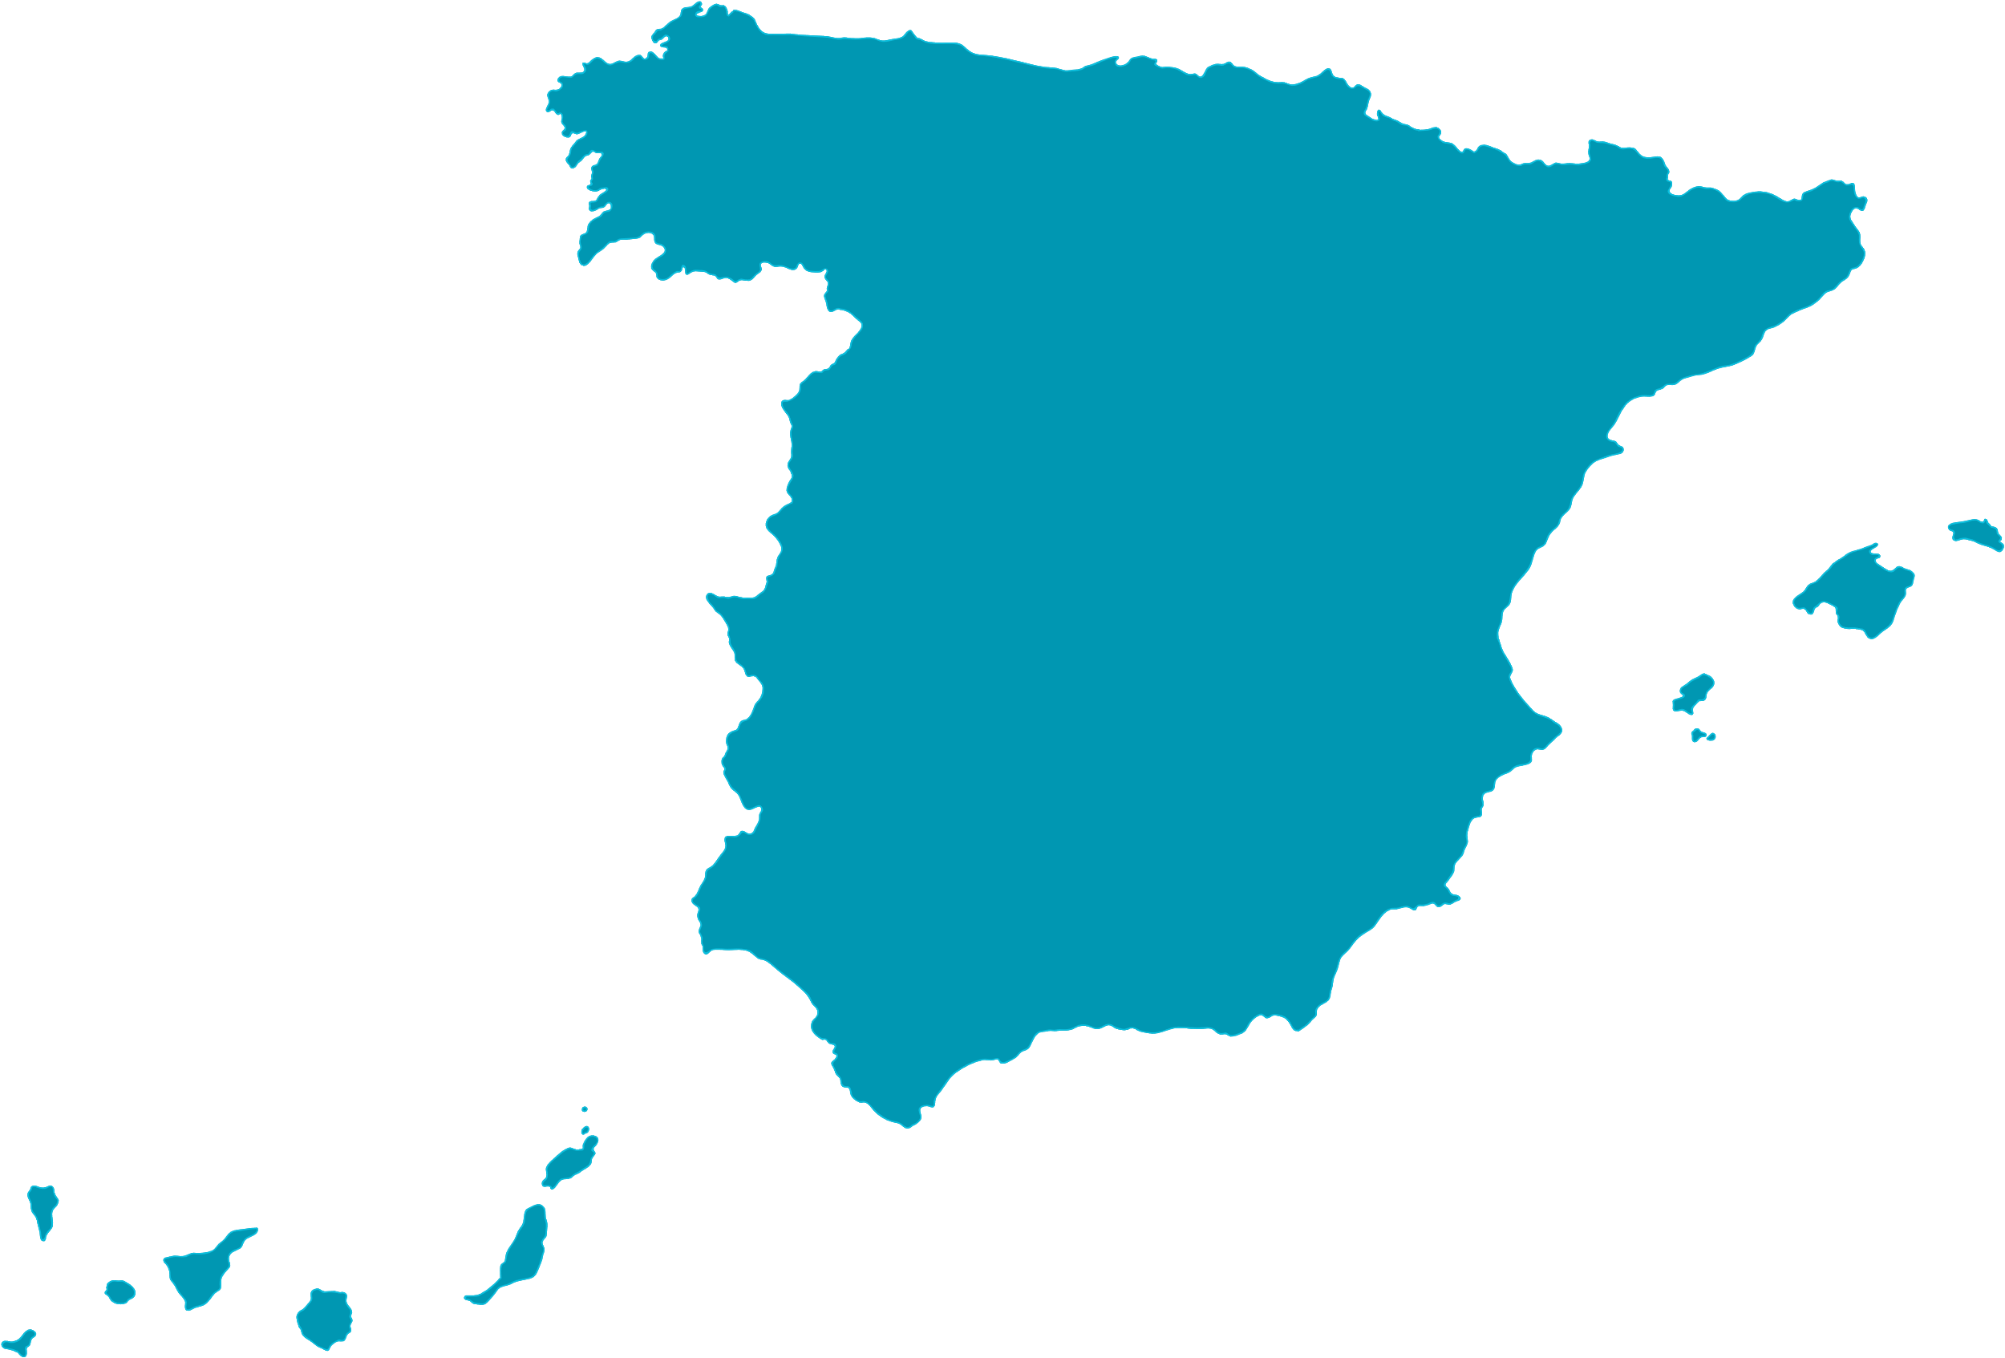

Networking
“Rural Youth Art Summit”: encuentro de artesanía y diseño en el medio rural
+ 100 personas (85 jóvenes)
Mollina, Málaga

Slide 20
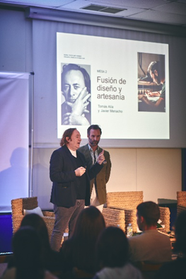
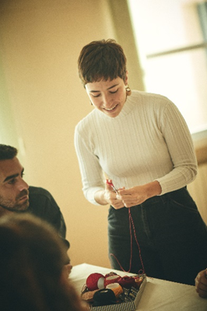
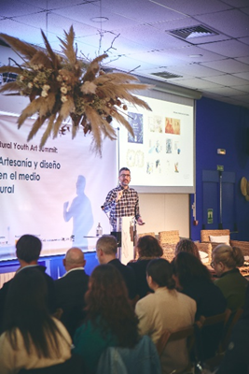
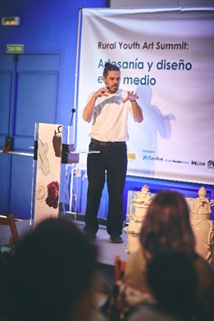
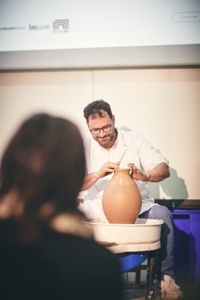
Networking
“Rural Youth Art Summit”: encuentro de artesanía y diseño en el medio rural

Slide 21

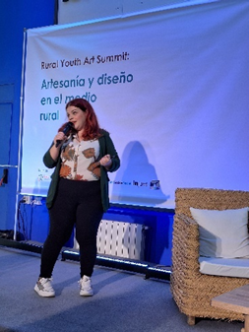
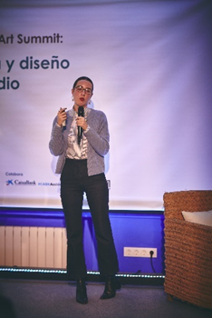
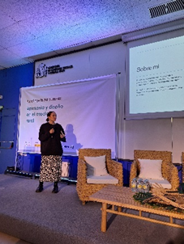
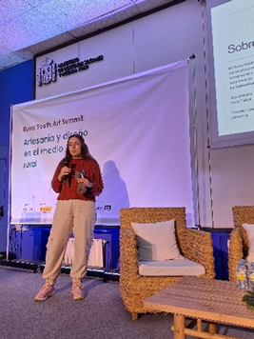
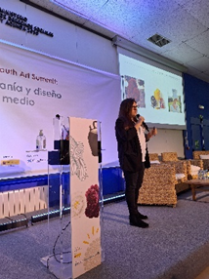
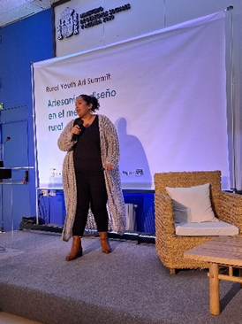
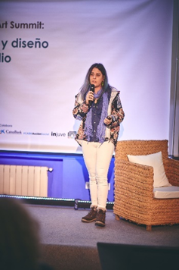
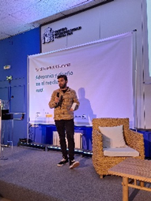
Networking
“Rural Youth Art Summit”: encuentro de artesanía y diseño en el medio rural

Slide 22
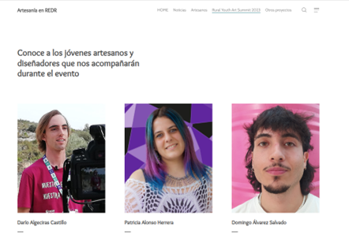
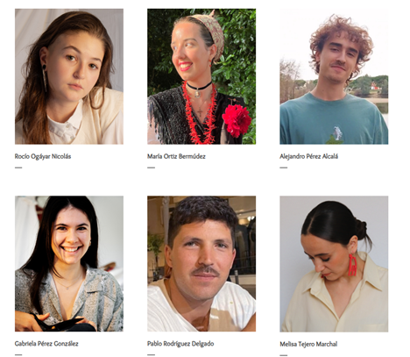
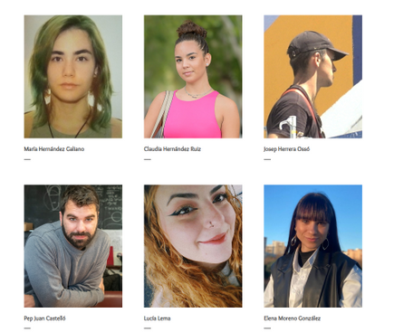
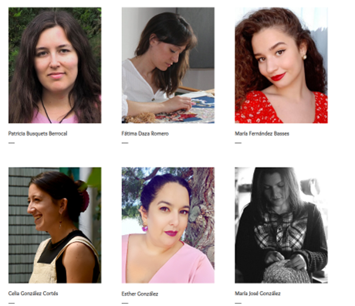
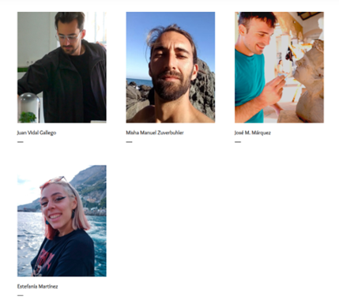
Networking
“Rural Youth Art Summit”: encuentro de artesanía y diseño en el medio rural

Slide 23
10 propuestas Redr

Slide 24
Entrepreneurship
10 propuestas Redr
1.Impulsar un buen diagnóstico (escucha activa)
2. Empezar a trabajar en edades más tempranas
3. La juventud como algo transversal
4. Emprendimiento
  Resignificar el concepto
  + formación y acompañamiento
  Red de personas vinculadas

Slide 25
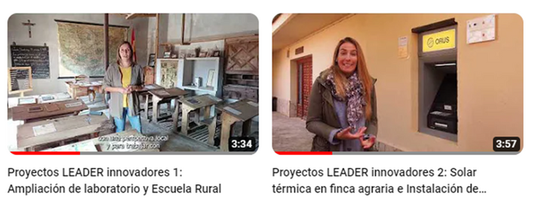
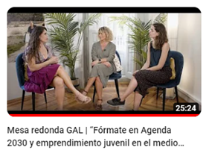
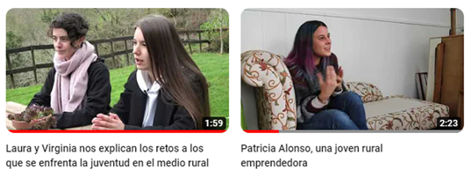

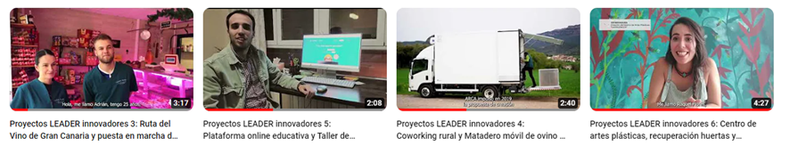
Entrepreneurship
10 propuestas Redr
5. Impulso del arraigo mediante la vinculación política
6. Comunicación adaptada
7. Transformación del lenguaje

Slide 26
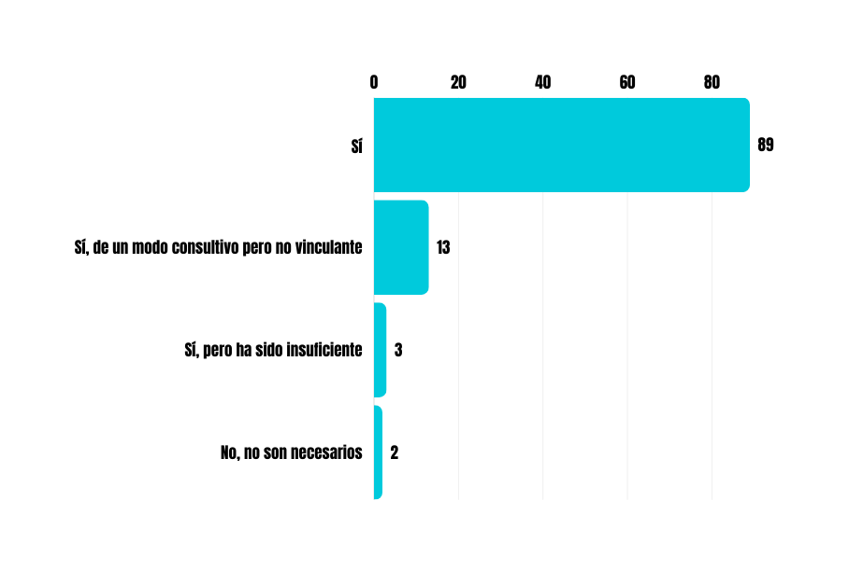
Entrepreneurship
¿Llevarías a cabo otro tipo de procesos participativos a lo largo de los 7 años del periodo de programación para conocer más sobre la opinión de los habitantes de tu territorio?
10 propuestas Redr
8. Desarrollo rural: empleo, servicios, vivienda.
9. Espacios de participación
10. Concepto de juventud
Fuente: Encuesta REDR (2020)

Slide 27

Gracias
Red Española de Desarrollo Rural (REDR)
redr@redr.es
redr.es

